Slide 1
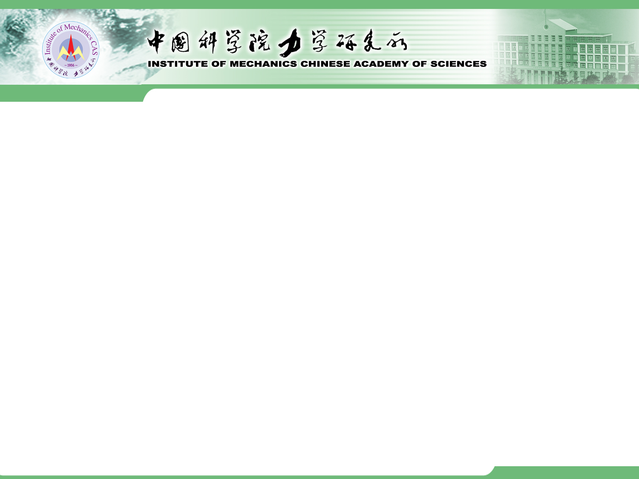
2019年春季中国科学院大学课程
计算流体力学
李新亮 申义庆
lixl@imech.ac.cn
Tel: 82543801
参考数目： 朱自强 等：《应用计算流体力学》；傅德薰等：《计算空气动力学》
李新亮： 《OpenCFD-EC 理论手册》
J. Blazek: Computational Fluid Dynamics: Principles and Applications
E. F. Toro: Riemann Solvers and numerical methods for fluid dynamics
课件下载：http://pan.baidu.com/s/1slfC5Yl

Slide 2
第一讲 流体力学基本方程
计算流体力学(CFD) 的概念及意义
流体力学的基本方程
偏微分方程组的类型
重点:
流体力学基本概念：连续介质假设，流动描述方法
N-S方程及其无量纲化（熟记）；
双曲型方程性质；

Slide 3

§ 1.1 绪论
计算流体力学: Computational Fluid Dynamics 简称CFD
计算流体力学是通过数值方法求解流体力学控制方程，得到流场的离散的定量描述，并以此预测流体运动规律的学科
CFD: 通过离散求解流动方程得到流动信息

Slide 4
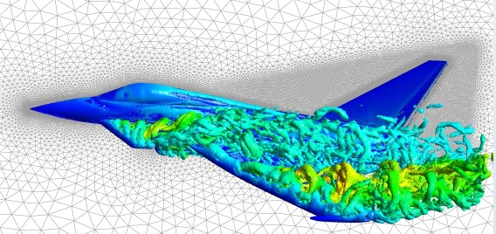
理论解
（解析解）
精确解： Poiseuille解，
Blasius解， Plantdl 湍流边界层解
流动控制方程
渐进解、近似解：
Stokes解
数值解
方程复杂（非线性偏微方程组）， 解析解很难获得
差分法、 有限体积法、边界元法、谱（元）方法、 粒子方法 ……
借助计算机来实现数值求解
在计算机产生之前，数值方法已然产生

Slide 5
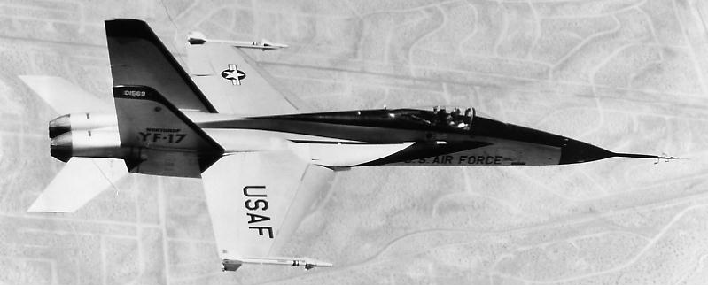
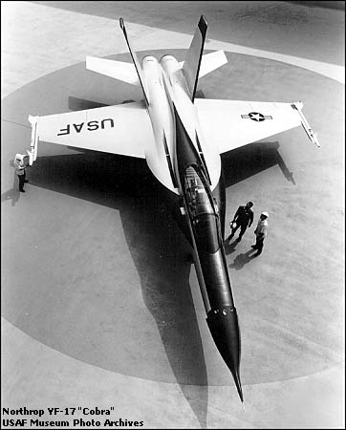
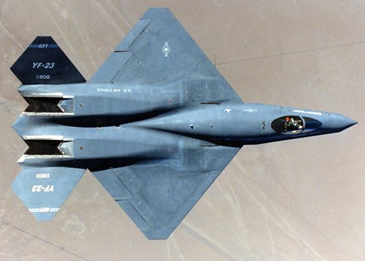
计算流体力学(CFD): 在航空航天领域得到广泛应用
● 1970 年代， 飞机设计主要依赖风洞实验
YF-17研制，风洞实验13,500小时
● 1980年代，CFD逐渐发展， 部分取代实验
YF-23，风洞实验5,500小时，CFD计算15,000机时
YF17
YF23
YF17

Slide 6
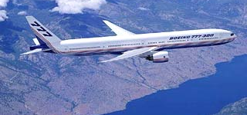
● 90年代， CFD 在飞机设计中发挥了主力作用
波音777， CFD占主角
● 2000 之后， CFD 取代了大部分风洞实验
波音787：全机风洞实验仅3次
● 航天领域，CFD发挥着实验无法取代的作用
实验难点：复现高空高速流动条件
波音787
波音777

Slide 7
CFD 面临的挑战及主要任务：
复杂流动的数学模型
湍流的计算模型；
转捩的预测模型；
燃烧及化学反应模型；
噪声模型……
高精度高效算法
高精度激波捕捉法；
间断有限元法;
大规模代数方程组高效解法 ……
复杂外形、复杂网格处理方法
自适应网格；
直角网格，浸入边界法；
无网格法； 粒子算法；

Slide 8
传统计算方法： 有限差分法， 有限体积法 ， 有限元法， 谱方法（谱元法）等；
最近发展的方法: 基于粒子的算法（格子-Boltzmann, BGK），无网格
 | 优点 | 缺点 | 适用范围
有限差分法 | 简单成熟，可构造高精度格式 | 处理复杂网格不够灵活 | 相对简单外形的高精度计算
有限体积法 | 守恒性好，可处理复杂网格 | 不易提高精度（二阶以上方法复杂） | 复杂外形的工程计算
有限元法 | 基于变分原理，守恒性好 | 对于复杂方程处理困难 | 多用于固体力学等
间断有限元法(DG) | 精度高、守恒性好、易于处理复杂网格 | 计算量大； 捕捉激波（限制器）难度大 | 复杂外形的高精度计算
谱方法 | 精度高 | 外形、边界条件简单 | 简单外形的高精度计算
粒子类方法 | 算法简单，可处理复杂外形 | 精度不易提高 | 复杂外形的工程计算

Slide 9
课程安排
流体力学基本方程
双曲型方程组及其间断（Riemann）解
差分法 （1）： 差分法基本理论
差分法 （2）： 高精度激波捕捉格式
差分法 （3）： 通量技术及时间推进
差分法 （4）： WENO格式及粘性项离散方法（申义庆）
有限体积法（1）： 有限体积概述及多块网格
有限体积法（2）： 数值通量、间断有限元
代数方程组的求解及网格生成技术
常微分方程数值方法（申义庆）
不可压方程的数值方法
湍流与转捩 （1）
湍流与转捩 （2）
并行计算编程初步 （MPI Part1)
并行计算编程初步 (MPI part2, OpenMP)
总结复习/程序实践

Slide 10
§ 1.2 流体力学基本方程组
1. 基本概念
连续介质假设
流体连续地充满整个空间
流体质点：微观充分大，宏观充分小
举例说明流体密度定义
平均密度： 控制体内流动的总质量/控制体体积
体积为V的控制体
控制体太大，有宏观波动
控制体太小，有微观波动
微观充分大，宏观充分小
控制体内的平均密度随体积变化规律

Slide 11
流动描述方法
描述流体信息：密度、速度、压力、温度等
Euler描述
Lagrange描述
跟踪每个流体质点，记录物理量随时间的变化
物质（随体）导数
给出每个时刻每个空间点上的物理量
（场）
时间影响
空间影响
初始时刻的位置
例： 乘火车从北京到上海，一路上记录车厢外的温度随时间变化
研究的区域
CFD方法： 计算网格不动，求解NS方程 ：Euler描述
计算网格跟踪流体质点： Lagrange描述
计算网格运动，但不完全跟踪流体质点： ALE （动网格）

Slide 12
2. 基本方程
任意点
基于Euler描述
y
目的：给出物理量（密度，速度、压力、温度）满足的方程；
x
控制体示意图
1) 围绕(x,y,z)点取一控制体;
2) 根据基本定律（质量、动量、能量守恒）,
给出控制体内总量（积分量）的变化规律；
（总质量、总动量、总能量的变化规律： 积分型方程）
3) 令控制体尺度趋近于0， 得到(x,y,z)点物理量的微分型方程
特点： 控制体不动 （Euler描述）

Slide 13
控制方程 —— 三大守恒定律
控制体质量（动量、能量）增加=
穿过控制面流入的净质量（动量、能量）
：质量密度， 单位体积内的质量
：动量密度， 单位体积内的动量
E : 能量密度， 单位体积内的总能量
总能= 内能+动能
总质量：
总动量：
总能量：

Slide 14
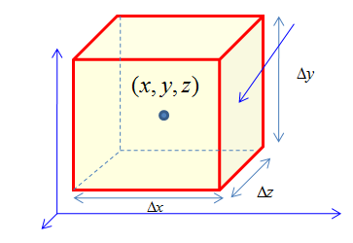
控制体质量（动量、能量）增加= 穿过控制面流入的净质量（动量、能量）
穿过垂直x方向单位面积面元的质量通量
同样
物理含义： 通量的变化（散度）导致净通量

Slide 15
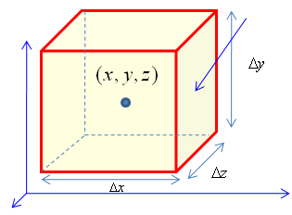
控制体质量（动量、能量）增加=
穿过控制面流入的净质量（动量、能量）
计算流通量
问题： 如图，试计算单位时间内流过右侧单位面积面元的质量、动量和总能量。
注：外力冲量等同于流过的动量； 外力做功等同于流过的能量
质量通量：
（向右为正）
所受外力
动量通量：
流过质量附带的动量 + 表面上外力的冲量
表面上（单位面积）所受外力
质量附带动量
能量通量：
流过质量附带的能量 + 表面上外力做功+ 热传递
E: 能量密度，单位体积的能量
Fourier热传导定律：热流与温度梯度呈正比

Slide 16
怎么描述连续体内部的力呢？
基本概念： 应力 （张量）
“把物体切开，其内部的力就暴露出来”
“切的方向不同，表面上的力也不同”
切3次就够了：垂直x轴, 垂直y轴，垂直z轴各切一次
沿垂直x的平面剖开，露出的面力
沿垂直y的平面剖开，露出的面力
沿垂直z的平面剖开，露出的面力
沿任意方向切割，暴露出的力如下计算：
给定切割方向，就能得到表面力
这个公式显示：P是张量
什么叫“张量”？
矩阵不一定是张量
张量的定义
局部力的平衡关系

Slide 17
基本概念：力与变形的关系 （本构方程，应力-应变关系）
静止部分+运动部分
静止流体
流体特性：静止状态不能承受剪切力
流体特性： 粘性力与变形速率呈正比 （牛顿粘性定律）
广义牛顿粘性定律：
通常情况下：
牛顿实验示意图
普通的线性应力-应变关系：
各向同性假设
通常情况下，第二粘性系数（膨胀粘性）可忽略

Slide 18
y
所受外力
压力
粘性（剪切力）
穿过x-方向控制面的通量（密度）为：
x
质量通量：
z
动量通量：
压力（垂直表面向内）
能量通量：
无粘通量
粘性通量
穿过y-, z-方向的通量同样计算

Slide 19
将其带入（1）式，得到最终的控制方程(N-S方程）：
无粘通量
粘性通量
质量密度
动力密度
能量密度
补充关系
含义：质量（动量、能量）的变化 = 外界输入的净质量（动量、能量）

Slide 20
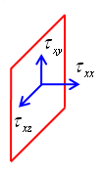
N-S方程各项物理含义剖析
单位时间内，流经垂直于x-轴单位面积平面的无粘流通量
质量流量
流入质量带来的x-方向动量
压力（提供的冲量）
流入质量带来的y-方向动量
流入质量带来的z-方向动量
单位时间内，流经垂直于x-轴单位面积平面的粘性流通量
压力做功
流入质量带来的能量
粘性力提供的x-方向冲量
粘性力提供的y-方向冲量
粘性力提供的z-方向冲量
由于热传导输入的热量
粘性力做功

Slide 21
N-S方程的无量纲化
特征量：
A
无量纲量： 物理量与特征量之比
R
特征量： 对于某物理量，人为设定的值 （可任意）
也可以设定成其他值，但必须是密度量纲
例如， 设定密度的特征量为：
A点的物理量：
有量纲描述
无量纲描述
无量纲密度定义为：
速度417.2m/s,
密度2.86kg/m³
温度262K
压力88740Pa
……
速度1.85
密度 0.62
温度 0.86
压力 0.75
……
含义： 密度为特征密度的1.8倍
优点：直观
优点：便于对比
无量纲形式的优点： 数值更加简洁、便于对比； 通用性更强
缺点： 数值的物理直观性差
无量纲方式可任意

Slide 22
常见的无量纲形式
有量纲量
特征量（有量纲）
用动压作为特征压力；
可减少一个无量纲参数
出现的无量纲参数：
无量纲状态方程：
不同的无量纲方式得到的方程的形式不同

Slide 23
N-S方程的简化
1） 不可压缩情况下
通常：
假设粘性系数为常数（温度变化较小的情况）
变形：
2） 无粘情况下（Euler方程）

Slide 24
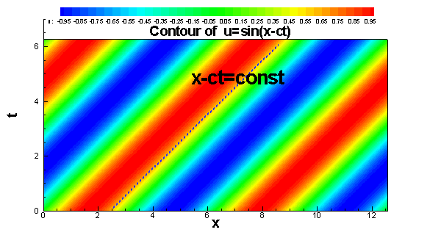
§ 1.3 偏微方程的分类及特征
基本概念：椭圆型、双曲型、抛物型方程
1. 一阶偏微分方程
（常用）特例：常系数线性单波方程
u
t=0
x
初值：
u
t=t₀
方程的精确解：
含义： 以常速度c向右传播。 波形，振幅保持不变
x
x-ct=const
t=0时刻与t=t₀时刻物理量的分布
t
t=t₃
重要概念： 特征线
t=t₂
自变量空间的一条曲线，该曲线上物理量的方程可简化
t=t₁
x

Slide 25
线性单波方程的边界条件:
有限空间
A
B
初值：
问题： 如何给定边界条件？
c>0 扰动波向右传播：
左端(A)需要给定边界条件；
右端(B)只能被动接受，无法给定边界条件
（即使给定，对计算域也无任何影响, 且造成B端的非适定性）。
c<0 扰动波向左传播：
右端(B)需要给定边界条件； 左端(A)无需给定
重要基本概念，需掌握
对于初值问题，如果微分方程解的定解域中存在、唯一、且连续依赖于初始值，则称数学问题的提法是适定的。

Slide 26
（一般形式）一阶线性偏微方程
y
采用特征线法，可转化为常微分方程
x
考虑曲线Γ:
显然， 沿着该曲线Γ有：
特征线简化了方程，在空气动力学领域应用广泛
如果该曲线Γ满足：
特征线
则有：
特征相容关系 （特征线上物理量的简化方程）
偏微方程在特征线上变成了常微分方程

Slide 27
特征线法是空气动力学重要的计算方法。早期（计算机出现之前），是主要的CFD手工计算方法之一。
演示： 如何利用特征线计算物理量
y
特征线
特征相容关系
x
计算域
步骤：
1）设定积分步长 （根据精度需求设定，例如0.1）
2） 在边界上选取初始点 ，由边界条件确定该点的物理量值
3） 根据特征线及特征相容关系数值积分，求出特征线下一个点的坐标 和函数值 。递推下去，计算出整条特征线的（离散）坐标及物理量的（离散）值。
4）在边界上选取新的点，重复步骤3），计算出整个计算域物理量的分布
边界条件： 在特征线“流入”的区域设定；特征线“流出”的区域不能设定；

Slide 28
2. 一阶常系数偏微方程组
如果矩阵A 可以被对角化：
令：
有
即：
m个方程完全解耦， 可独立求解
有m 条特征线：
m个特征相容关系式：
如果矩阵A能够（相似变换）对角化，则原方程是双曲型的

Slide 29
如果矩阵A 具有m个实特征值， 这些特征值共具有m个线性无关的特征向量， 则称为双曲型方程
一阶拟线性偏微分方程组和m条特征线上的m个特征相容关系（常微分方程）等价。
如果A的特征值为m重根，而且对应的独立特征向量数小于m，则称为抛物型方程。
如果其A的特征值均为复数，则称为椭圆型方程
组合情况：
双曲-椭圆型
双曲-抛物型
思考题： 如果A为变系数情况？

Slide 30
3. 二阶偏微方程—— 可转化为一阶方程组
原方程化为一阶方程组：
转化为一阶偏微方程组
矩阵
特征方程（3）有两个互异实根 -> 矩阵A可对角化 -> 双曲型
特征方程（3） 有两个相同实根，且无法对角化 -> 抛物型
特征方程（3）无实根 -> 椭圆型
类比与圆锥曲线——方程“双曲、抛物、椭圆”名称的来源

Slide 31
4. 讨论Euler方程组
守恒变量：质量密度、动量密度、能量密度
一维非定常流动：
推导
将矩阵A对角化
一维非定常Euler方程转化为三个单波方程:
扰动波分别以速度 传播
好性质： 齐次函数

Slide 32
5. 双曲型方程组边界条件提法
j=1
变换成为了彼此独立的n个单波方程
j=2
方法： 独立给定j个方程的边界条件
如果 λ_{j}>0, 则在左端给定v_{j}的边界条件
如果 λ_{j}<0, 则在右端给定v_{j}的边界条件
A
B
特点： 左、右边界总共给定n个边界条件，各自的个数视特征值的符号确定
可推广到一般的双曲型方程组

Slide 33
2） 一维Euler方程
对于左边界：
条件 | 描述 | 边界条件设定
 | 超音速入口 | 给定3个边界条件
 | 亚音速入口 | 给定2个边界条件
 | 超音速出口 | 无需给定边界条件
 | 亚音速出口 | 给定1个边界条件
知识点

Slide 34
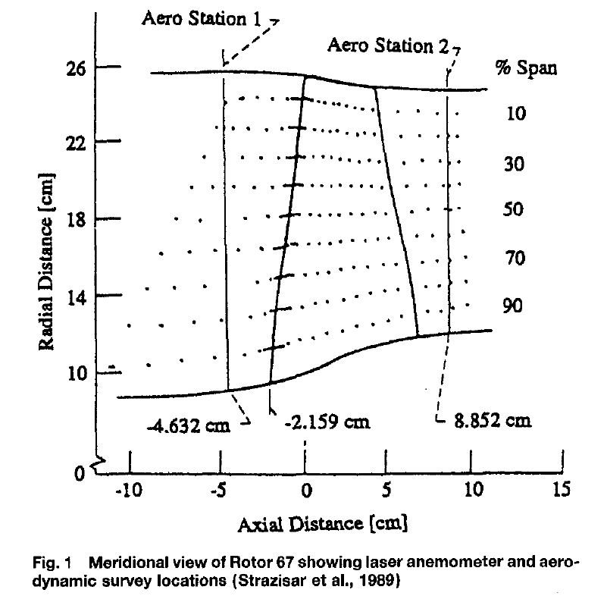
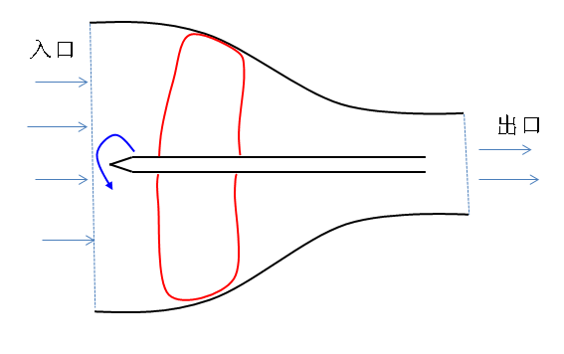
例： 叶轮机械（内流）的边界条件
航空发动机示意图
对于亚声速情况：
入口： 给定总压、 总温、进气角
出口： 给定压力 （背压）
对于超声速情况：
入口：给定全部5个条件 （速度、压力、密度）
出口： 外插

Slide 35
5. 椭圆型方程：Laplace方程

Slide 36
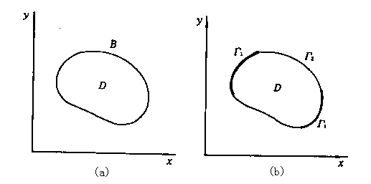
椭圆型方程边界条件的提法：
第1类边界条件（ Dirichlet问题）
第2类边界条件（ Neumann问题）
第3类边界条件 （ Robin问题）
特点： 全部边界均需提供边界条件（与双曲方程不同）
原因： 椭圆型方程的扰动“全局传播”，全部边界的信息都会影响到内点。

Slide 37
作业
写出直角坐标系下的三维Navier-Stokes方程，并将其无量纲化；
对于一维Euler方程组
推导Jocabian矩阵
以及 中 的表达式。
要求： 给出具体推导过程，切忌从书上抄录公式
（越详细越好）

Slide 38
入口
出口

